Slide 1


ĐI HỌC VUI SAO

Slide 2
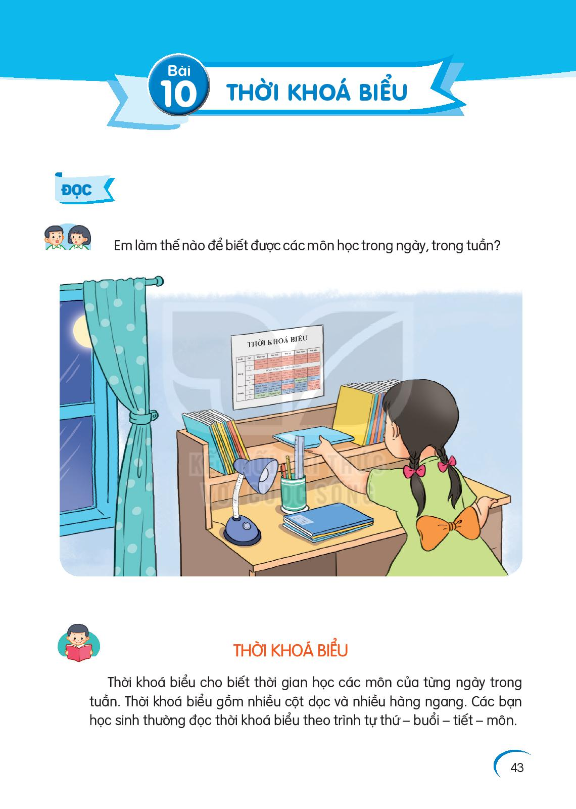
THỜI KHÓA BIỂU
BÀI 10
BÀI 10
Làm thế nào để con biết được các môn học trong ngày, trong tuần?.

Slide 3


THỜI KHÓA BIỂU
BÀI 10
BÀI 10
TIẾT 1 – 2
ĐỌC

Slide 4

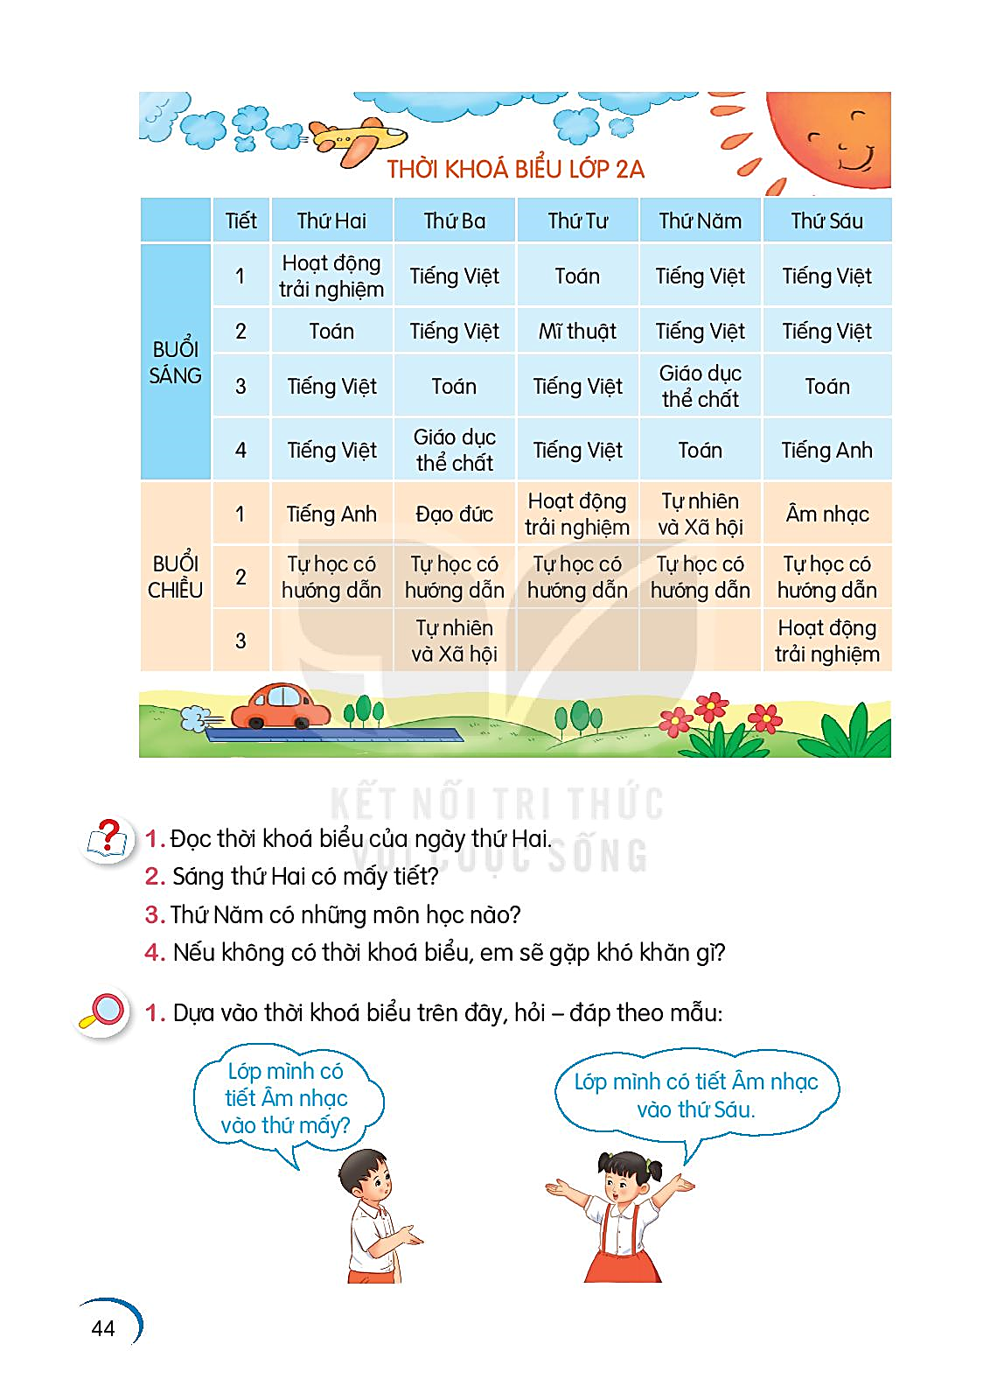
THỜI KHÓA BIỂU
ĐỌC
Thời khóa biểu cho biết thời gian học các môn của từng ngày trong tuần. Thời khóa biểu gồm nhiều cột dọc và nhiều hàng ngang. Các bạn học sinh thường đọc thời khóa biểu theo trình tự thứ - buổi – tiết – môn.

Slide 5
ĐỌC
Ngắt nghỉ câu
Các bạn học sinh thường đọc thời khóa biểu theo trình tự thứ - buổi – tiết – môn.

Slide 6
THỜI KHÓA BIỂU
ĐỌC
Thời khóa biểu cho biết thời gian học các môn của từng ngày trong tuần. Thời khóa biểu gồm nhiều cột dọc và nhiều hàng ngang. Các bạn học sinh thường đọc thời khóa biểu theo trình tự thứ - buổi – tiết – môn.

Slide 7
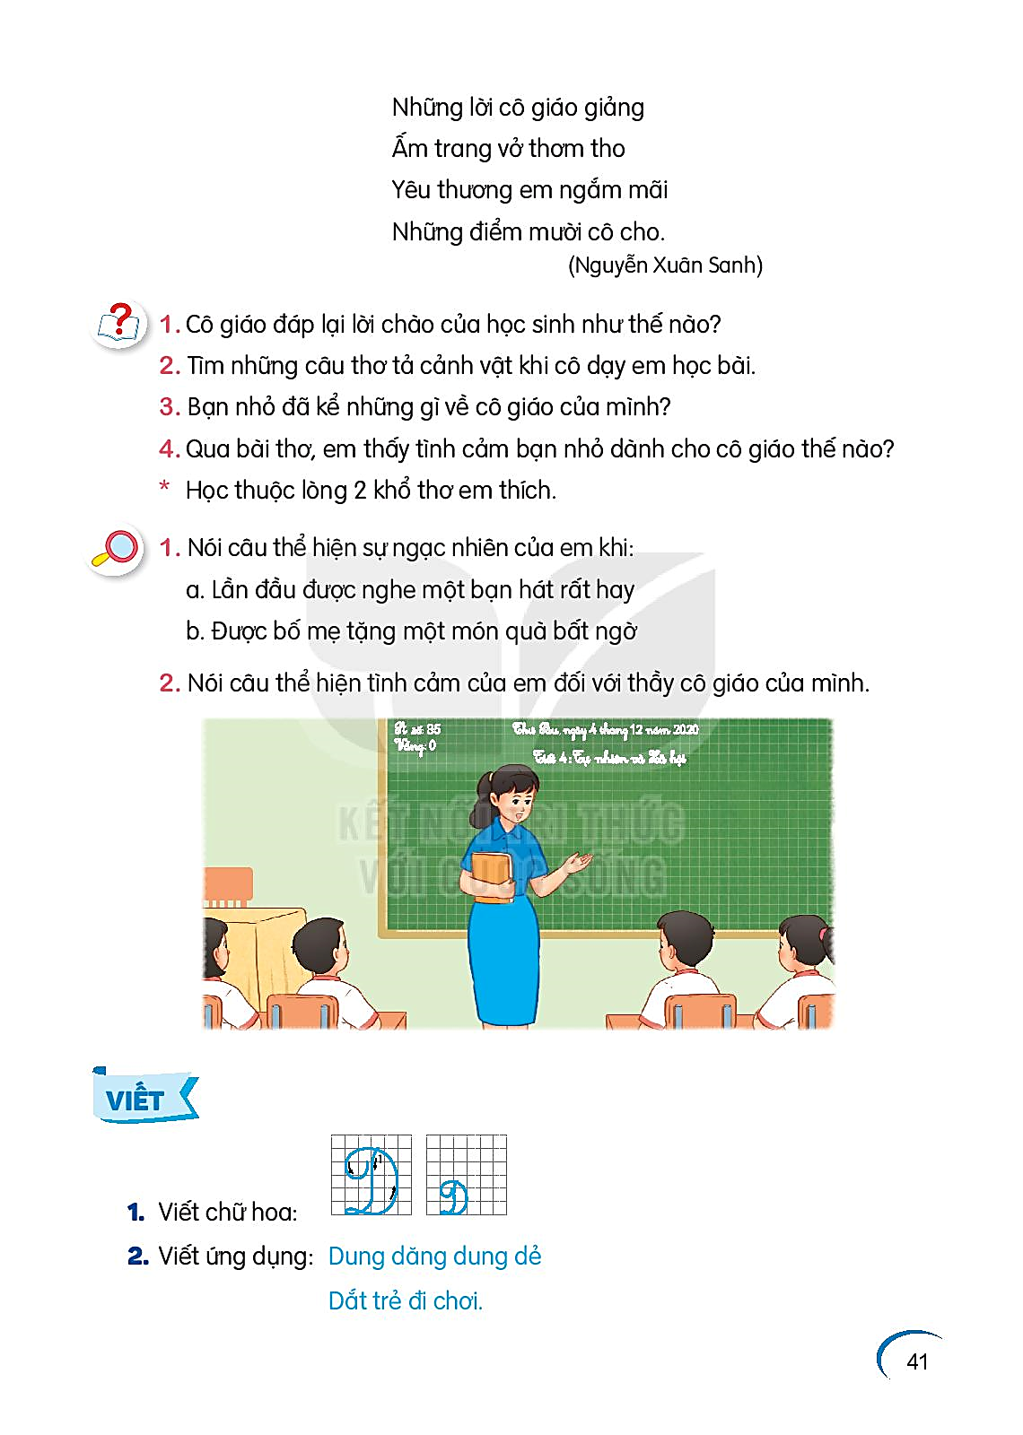
TRẢ LỜI CÂU HỎI
1. Đọc thời khóa biểu của ngày thứ Hai.
2. Sáng thứ Hai có mấy tiết?
--> Sáng thứ Hai có 4 tiết
3. Thứ Năm có những môn học nào?
→ Thứ Năm có môn Tiếng Viêt, Giáo dục thể chất, Toán, Tự nhiên – Xã hội, Tự học có hướng dẫn.
4. Nếu không có thời khóa biểu con sẽ gặp khó khăn gì?

Slide 8
Luyện tập
1. Dựa vào thời khóa biểu trên đây hỏi đáp theo mẫu:
Lớp mình có tiết Âm nhạc vào thứ mấy ?
Lớp mình có tiết Âm nhạc vào thứ Sáu.

